Slide 1





PHÒNG GD & ĐT QUẬN LONG BIÊN
TRƯỜNG TIỂU HỌC PHÚC LỢI
MÔN: TIẾNG VIỆT
NÓI VÀ NGHE
BÀ CHÁU

Slide 2
Tiết 4
Nói và nghe

Slide 3
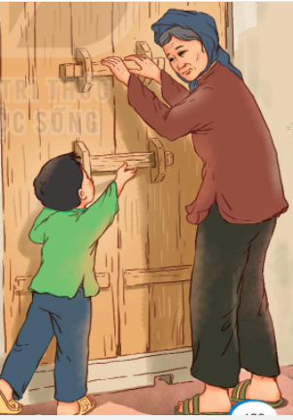
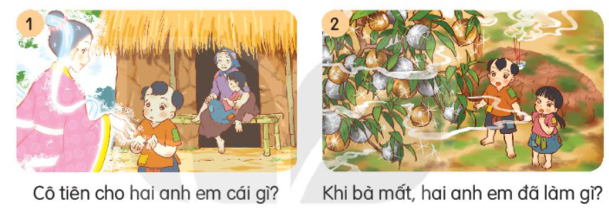
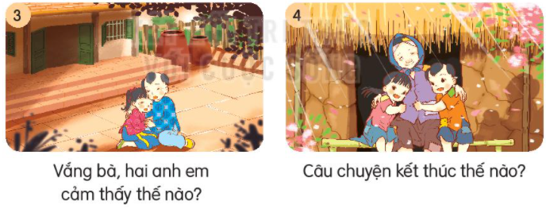
BÀ CHÁU

Slide 4
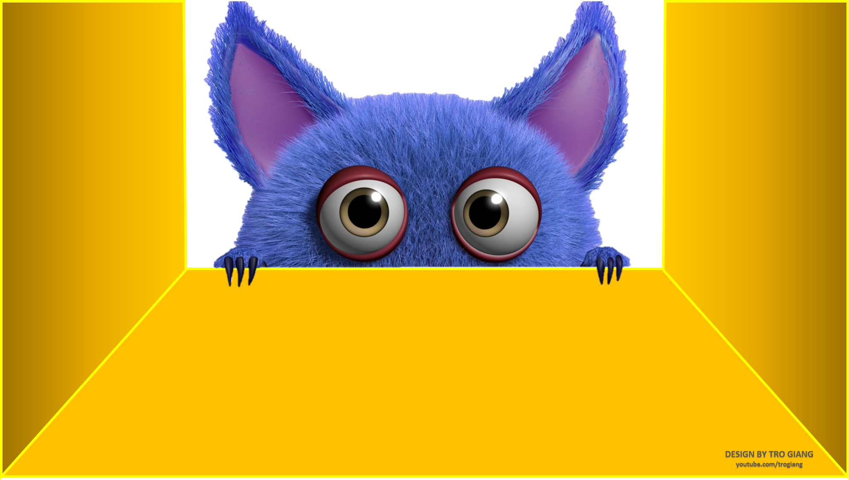

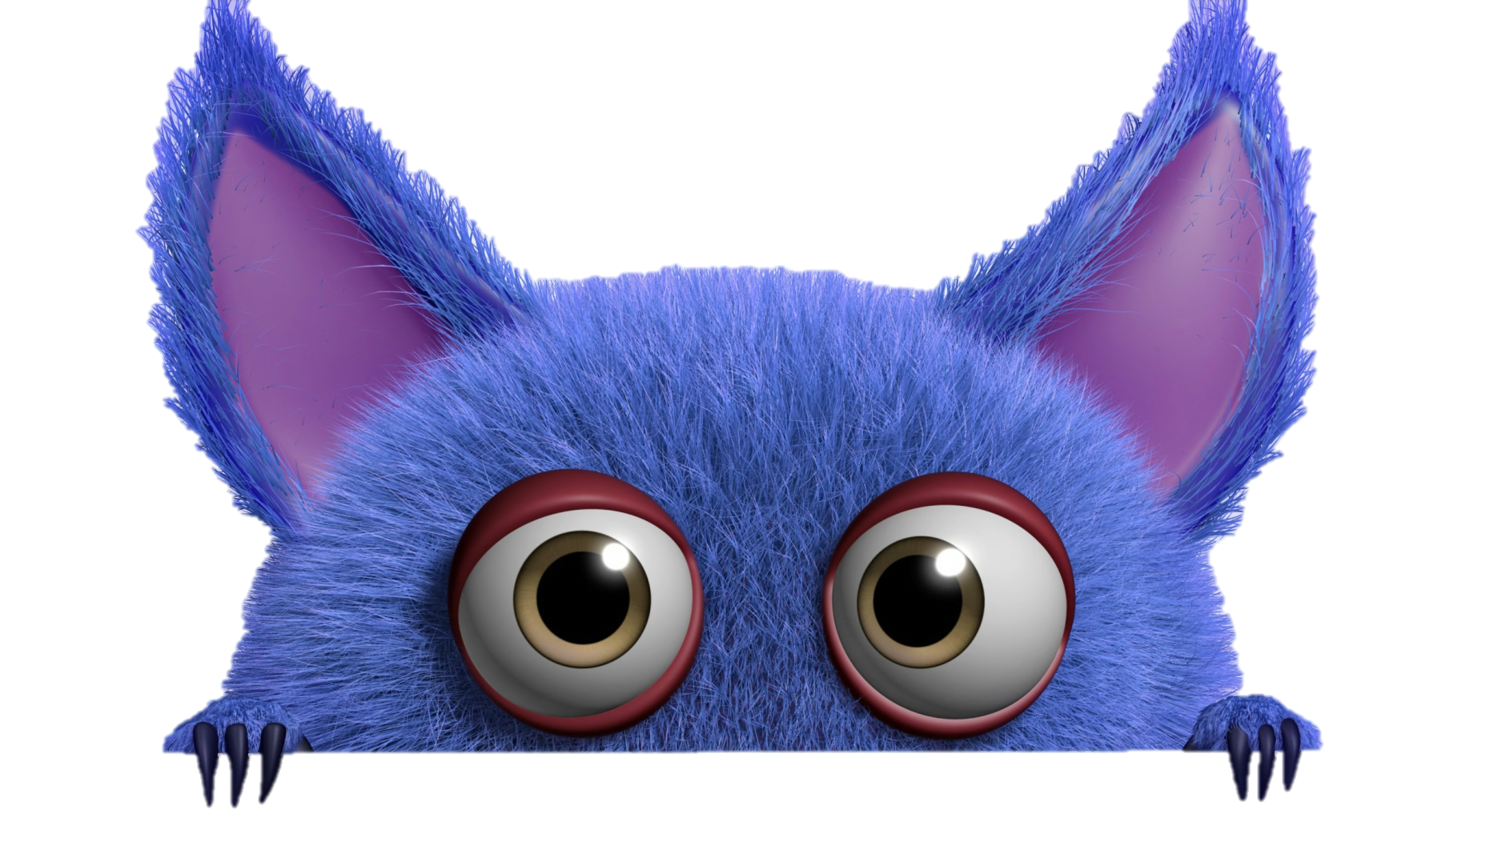
TRÒ CHƠI HỘP QUÀ BÍ MẬT
Gift box secret game

Slide 5











Slide 6









1. Cô tiên cho 2 anh em cái gì?
Cô tiên cho 2 anh em 1 hạt đào
You are given 3 candies
GO HOME

Slide 7
2. Khi bà mất 2 anh em đã làm gì?
2 anh em đeo hạt đào gieo bên mộ bà
You are given 5 candies
GO HOME

Slide 8
3. Vắng bà, 2 anh em cảm thấy thế nào?
2 anh em ngày càng buồn bã vì nhớ bà
You are given 7 candies
GO HOME

Slide 9
4. Câu chuyện kết thúc như thế nào?
Bà xuất hiện, dang tay ôm 2 đứa cháu hiếu thảo
You are given 2 candies
GO HOME

Slide 10











Kể lại câu chuyện
“Bà cháu” cho người thân nghe
Notes:
Bài giảng thiết kế bởi: Hương Thảo - tranthao121006@gmail.com

Slide 12

CHÀO TẠM BIỆT

